Slide 1

Proyecto Final
Modelo VIAG
Jessica Arlene Vega Espinosa

Slide 2
ACERCA DEL OBJETIVO DEL PROYECTO FINAL
El objetivo final del proyecto es el poder aplicar todas las técnicas y herramientas de AI Generativa visitas durante el Curso “QA 4.0: Inteligencia Artificial para Expertos en Testing” en todas las etapas de pruebas del Modelo V (VIAG)
Artefactos de Pruebas
Diseño de Arquitectura
Pruebas de Integración
Pruebas Automatizadas
Requerimientos
Pruebas de Sistema
Diseño Modular
Ejecución
GitHub
Pruebas de Aceptación
Diseño del Sistema
Pruebas Unitarias
Clasificación de Errores
Jessica Arlene Vega Espinosa
Proyecto Final - Modelo VIAG

Slide 3



Artefactos de Pruebas
Casos de Prueba
Seguimiento de Errores
El Archivo Excel es: “Casos de Prueba.xlsx”
El Archivo Excel es: “Seguimiento de Errores.xlsx”
Jessica Arlene Vega Espinosa
Proyecto Final - Modelo VIAG

Slide 4


Requerimientos
Idea de Proyecto | Modelo de Lenguaje
Una aplicación que permita generar “quizzes” con preguntas de conceptos básicos del Testing (ISTQB Foundation Level) | Claude
Escribe
Prompt de Requerimientos Funcionales y no funcionales
Prompt de Casos de Prueba de Aceptación
Jessica Arlene Vega Espinosa
Proyecto Final - Modelo VIAG

Slide 5
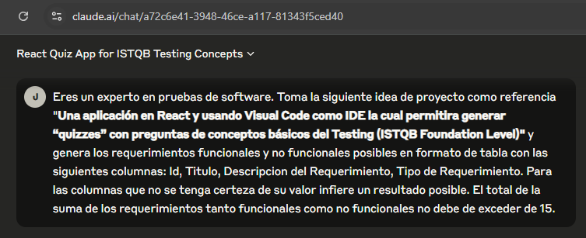
Prompt Requerimientos funcionales y no funcionales
Private: https://claude.ai/chat/a72c6e41-3948-46ce-a117-81343f5ced40
Shared: https://claude.ai/share/82d77002-0a30-43a5-b4d3-274780ee2f79
Jessica Arlene Vega Espinosa
Proyecto Final - Modelo VIAG

Slide 6
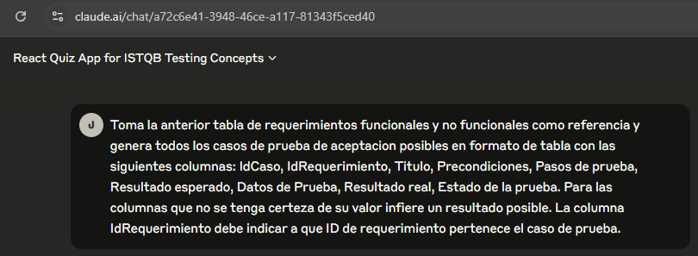
Prompt Casos de Prueba de Aceptación
Private: https://claude.ai/chat/a72c6e41-3948-46ce-a117-81343f5ced40
Shared: https://claude.ai/share/82d77002-0a30-43a5-b4d3-274780ee2f79
Los Casos de Prueba de Aceptación se encuentran en el Excel: “Casos de Prueba.xlsx” (Pestaña “Casos de Prueba de Aceptación”)
Jessica Arlene Vega Espinosa
Proyecto Final - Modelo VIAG

Slide 7

Pruebas de Aceptación
Que hacer… | Modelo de Lenguaje
Invalida algunos de los requerimientos funcionales y/o no funcionales que fueron generados por el Modelo | Claude
Los Requerimientos Inválidos están en el archivo: “Requerimientos Invalidos.docs”
Escribe
Prompt Ejecución Casos de Prueba de Aceptación vs Requerimientos Funcionales y No Funcionales Inválidos
Jessica Arlene Vega Espinosa
Proyecto Final - Modelo VIAG

Slide 8
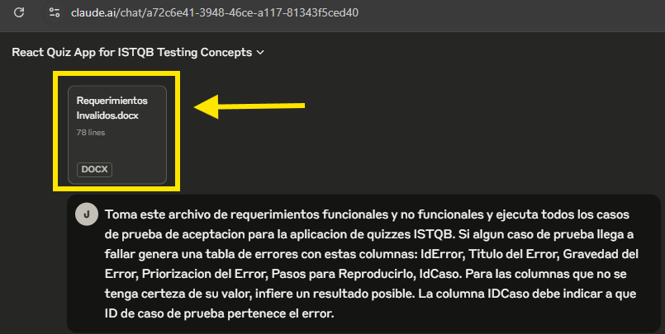
Prompt Ejecución Pruebas de Aceptación vs Requerimientos Inválidos
Private: https://claude.ai/chat/a72c6e41-3948-46ce-a117-81343f5ced40
Shared: https://claude.ai/share/82d77002-0a30-43a5-b4d3-274780ee2f79
Los Errores obtenidos de la Ejecución de las Pruebas de Aceptación en el Excel: “Seguimiento de Errores.xlsx” (Pestaña “Errores Pruebas de Aceptacion”)
Jessica Arlene Vega Espinosa
Proyecto Final - Modelo VIAG

Slide 9

Diseño del Sistema
Escribe
Prompt Generación de Casos de Uso
Prompt Generación de Interfaces de Usuario
Prompt Generación Casos de Prueba de Sistema
Jessica Arlene Vega Espinosa
Proyecto Final - Modelo VIAG

Slide 10
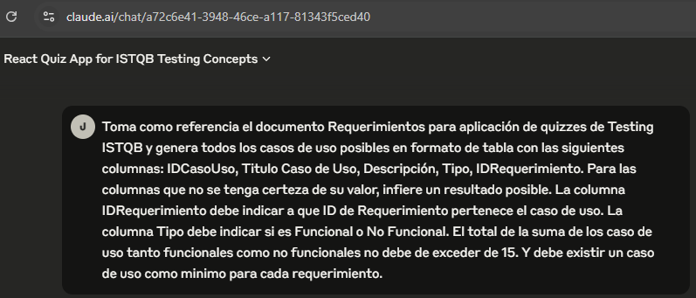
Prompt Generación de Casos de Uso
Private: https://claude.ai/chat/a72c6e41-3948-46ce-a117-81343f5ced40
Shared: https://claude.ai/share/82d77002-0a30-43a5-b4d3-274780ee2f79
El resultado de este Prompt es: “Prompt Generacion de Casos de Uso”
Jessica Arlene Vega Espinosa
Proyecto Final - Modelo VIAG

Slide 11
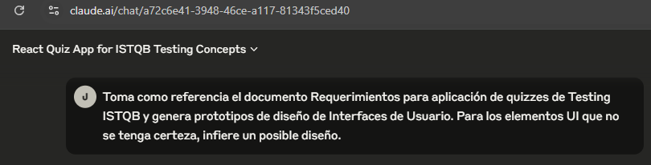
Prompt Generación de Interfaces de Usuario
Private: https://claude.ai/chat/a72c6e41-3948-46ce-a117-81343f5ced40
Shared: https://claude.ai/share/82d77002-0a30-43a5-b4d3-274780ee2f79
El resultado de este Prompt es: “Prompt Generación de Interfaces de Usuario”
Jessica Arlene Vega Espinosa
Proyecto Final - Modelo VIAG

Slide 12
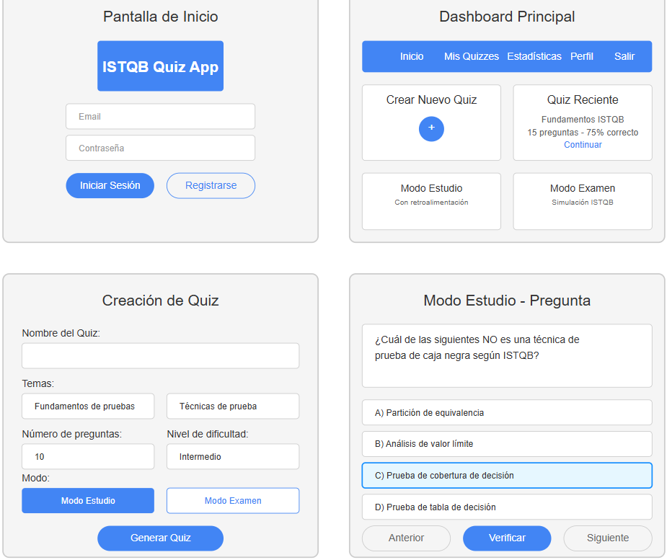
Prompt Generación de Interfaces de Usuario
Shared: https://claude.site/artifacts/873c4f1c-3257-430b-b7c7-9e839e6415dc
El resultado de este Prompt es: “Prompt Generación de Interfaces de Usuario”
Jessica Arlene Vega Espinosa
Proyecto Final - Modelo VIAG

Slide 13
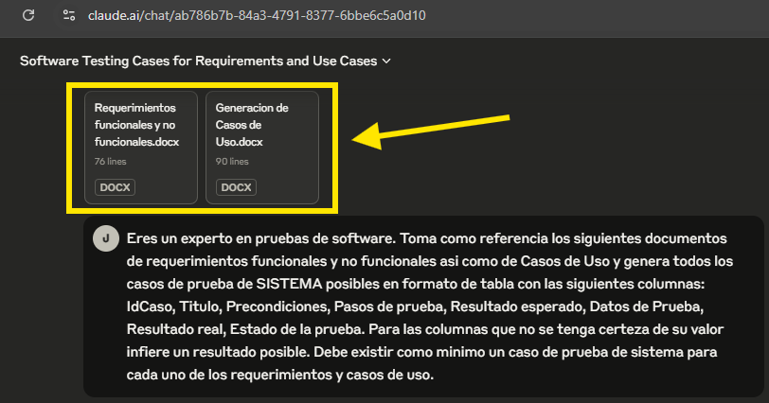
Prompt Generación de Casos de Prueba de Sistema
Private: https://claude.ai/chat/ab786b7b-84a3-4791-8377-6bbe6c5a0d10
Shared: https://claude.ai/share/2728ac0b-4700-4dbd-a1c7-999778da5726
El resultado de este Prompt es: “Prompt Generacion de Casos de Prueba de Sistema”
Los Casos de Prueba de Sistema se encuentran en el Excel: “Casos de Prueba.xlsx” (Pestaña “Casos de Prueba de Sistema”)
Jessica Arlene Vega Espinosa
Proyecto Final - Modelo VIAG

Slide 14
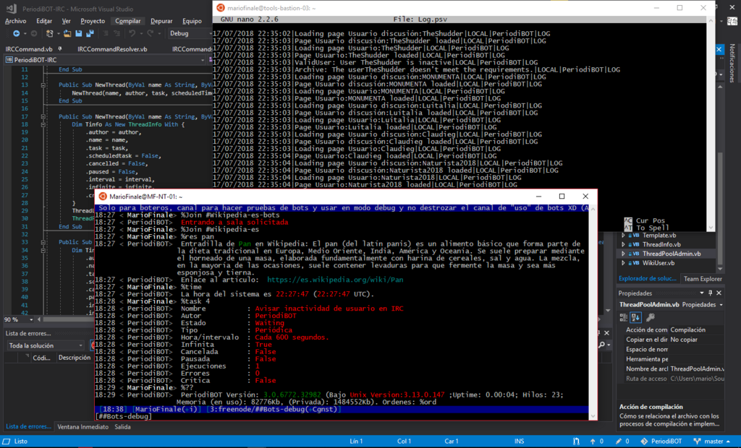
Pruebas de Sistema
Que hacer… | Modelo de Lenguaje
Altera la documentación de Casos de Uso e Interfaces de Usuario para inyectar errores y que las Pruebas de Sistema no sean exitosas | Claude
Los Requerimientos Inválidos están los archivos: “Casos de Uso Invalidos.docs”
“Interfaces de Usuario Invalidas.docs”
Escribe
Prompt Ejecución Casos de Prueba de Sistema vs Casos de Uso e Interfaces de Usuario
Jessica Arlene Vega Espinosa
Proyecto Final - Modelo VIAG

Slide 15
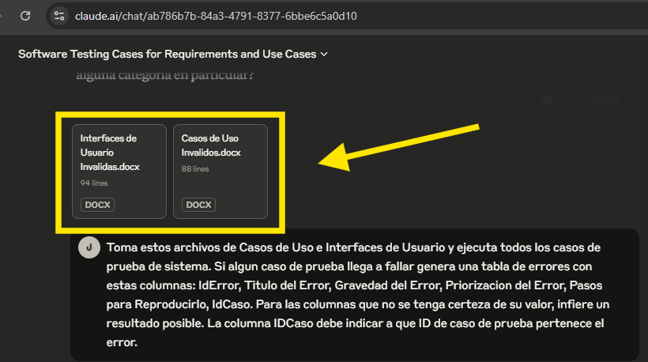
Prompt Ejecución Pruebas de Sistema vs Casos de Uso + Interfaces de Usuario Inválidas
Private: https://claude.ai/chat/ab786b7b-84a3-4791-8377-6bbe6c5a0d10
Shared: https://claude.ai/share/2728ac0b-4700-4dbd-a1c7-999778da5726
El resultado de este Prompt es: “Prompt Ejecucion Pruebas de Sistema vs Casos Uso e Interfaces Invalidos”
Los Errores obtenidos de la Ejecución de las Pruebas de Aceptación en el Excel: “Seguimiento de Errores.xlsx” (Pestaña “Errores Pruebas de Sistema”)
Jessica Arlene Vega Espinosa
Proyecto Final - Modelo VIAG

Slide 16

Diseño de Arquitectura
Escribe
Prompt Generación Diagrama de Infraestructura del Sistema
Prompt Generación Diagrama de Componentes
Prompt Generación Diagrama de Bases de Datos
Prompt Generación Casos de Prueba de Integración
Jessica Arlene Vega Espinosa
Proyecto Final - Modelo VIAG

Slide 17
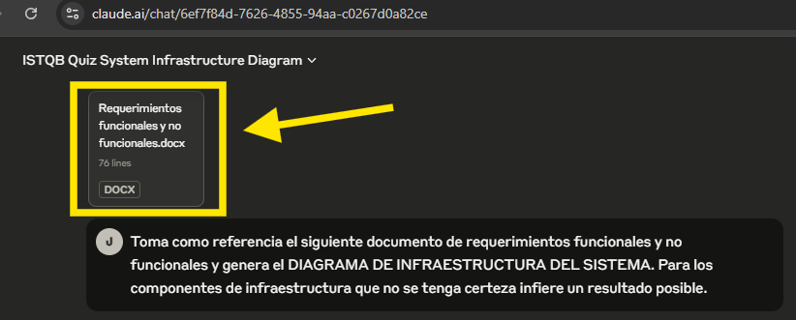
Prompt Generación Diagrama de Infraestructura del Sistema
Private: https://claude.ai/chat/6ef7f84d-7626-4855-94aa-c0267d0a82ce
Shared: https://claude.ai/share/d69d54e8-2873-4031-8bdd-cef45f522fc4
El resultado de este Prompt es: “Prompt Generación Diagrama de Infraestructura del Sistema”
Jessica Arlene Vega Espinosa
Proyecto Final - Modelo VIAG

Slide 18
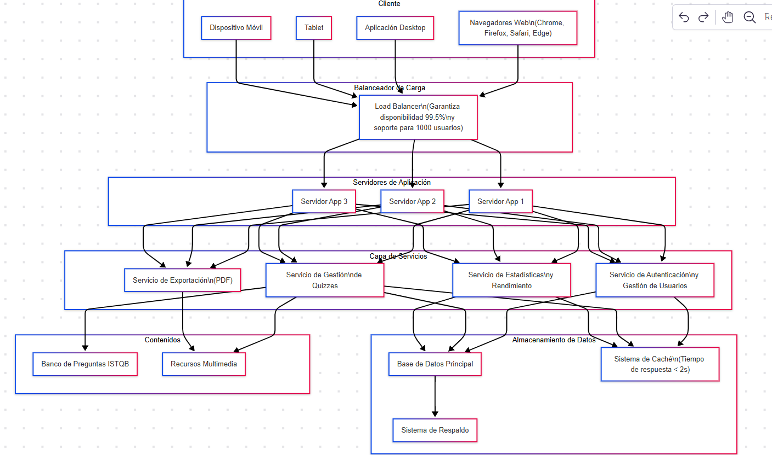
Prompt Generación Diagrama de Infraestructura del Sistema
Diagrama de Infraestructura del Sistema:
https://www.mermaidchart.com/raw/a4cbd9f3-e77d-4b51-ac52-862a9007d3c3?theme=light&version=v0.1&format=svg
Jessica Arlene Vega Espinosa
Proyecto Final - Modelo VIAG

Slide 19
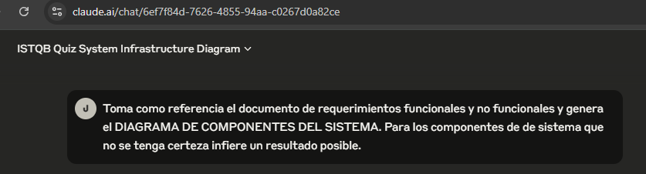
Prompt Generación Diagrama de Componentes
Private: https://claude.ai/chat/6ef7f84d-7626-4855-94aa-c0267d0a82ce
Shared: https://claude.ai/share/d69d54e8-2873-4031-8bdd-cef45f522fc4
El resultado de este Prompt es: “Prompt Generación Diagrama de Componentes”
Jessica Arlene Vega Espinosa
Proyecto Final - Modelo VIAG

Slide 20
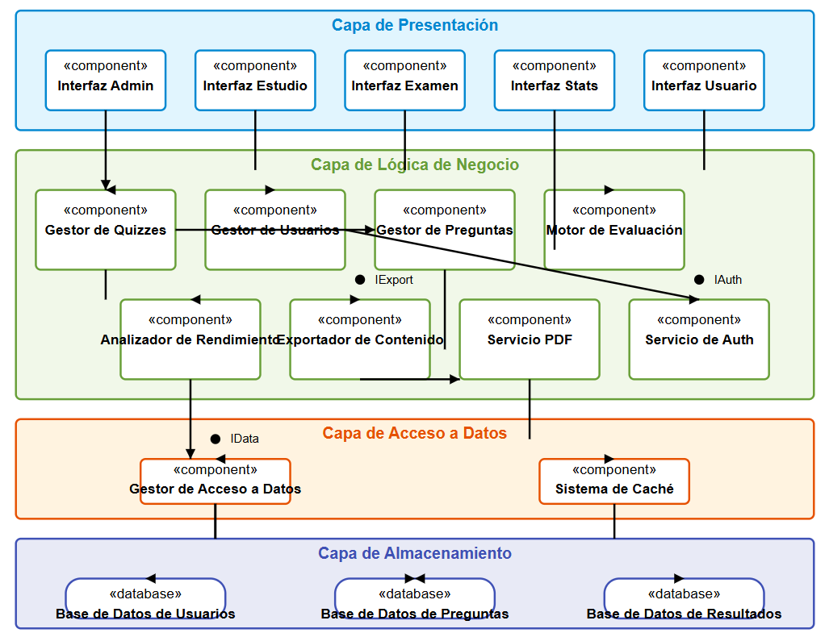
Prompt Generación Diagrama de Componentes
Diagrama de Componentes:
https://claude.site/artifacts/baa83c89-3eb9-404d-a0c2-e51259ded1e6
Jessica Arlene Vega Espinosa
Proyecto Final - Modelo VIAG

Slide 21
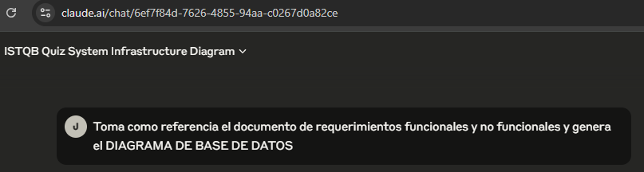
Prompt Generación Diagrama de Bases de Datos
Private: https://claude.ai/chat/6ef7f84d-7626-4855-94aa-c0267d0a82ce
Shared: https://claude.ai/share/d69d54e8-2873-4031-8bdd-cef45f522fc4
El resultado de este Prompt es: “Prompt Generación Diagrama de Bases de Datos”
Jessica Arlene Vega Espinosa
Proyecto Final - Modelo VIAG

Slide 22
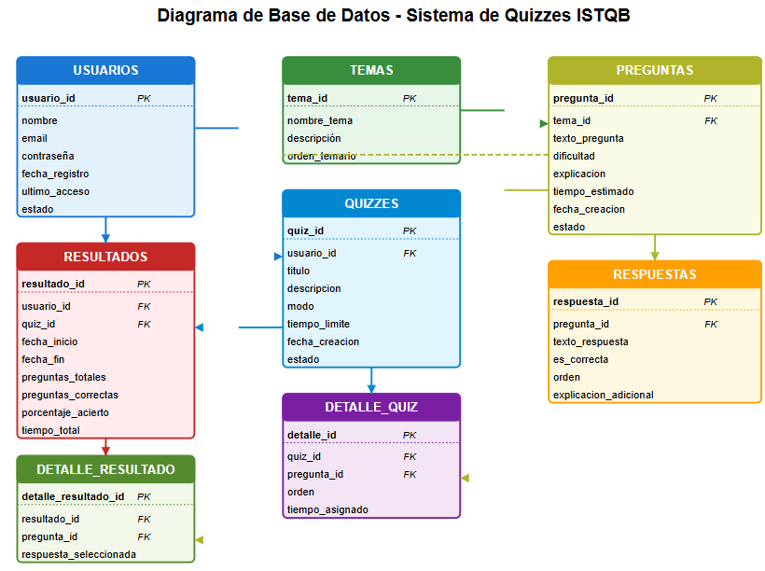
Prompt Generación Diagrama de Bases de Datos
Diagrama de Base de Datos:
https://claude.site/artifacts/9961f713-24fe-4d6d-8a9f-f621f1878de1
Jessica Arlene Vega Espinosa
Proyecto Final - Modelo VIAG

Slide 23
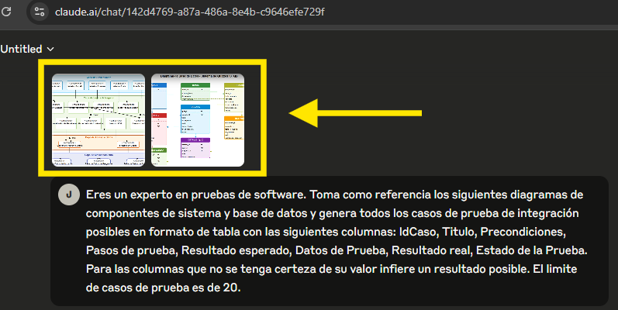
Prompt Casos de Prueba de Integración
Private: https://claude.ai/chat/142d4769-a87a-486a-8e4b-c9646efe729f
Shared: https://claude.ai/share/136f0efd-52f3-4757-a1cd-119df1149f38
El resultado de este Prompt es: “Prompt Casos de Prueba de Integración”
Los Casos de Prueba de Integración se encuentran en el Excel: “Casos de Prueba.xlsx” (Pestaña “Casos de Prueba de Integración”)
Jessica Arlene Vega Espinosa
Proyecto Final - Modelo VIAG

Slide 24

Pruebas de Integración
Que hacer… | Modelo de Lenguaje
Altera la documentación de Arquitectura para inyectar errores y que las Pruebas de Integración no sean exitosas | Claude
El Diagrama de Arquitectura Invalido es: “Diagrama de Base de Datos Invalida.png”
Escribe
Prompt Ejecución Casos de Prueba de Integración vs Diagramas de Arquitectura Inválidos
Jessica Arlene Vega Espinosa
Proyecto Final - Modelo VIAG

Slide 25
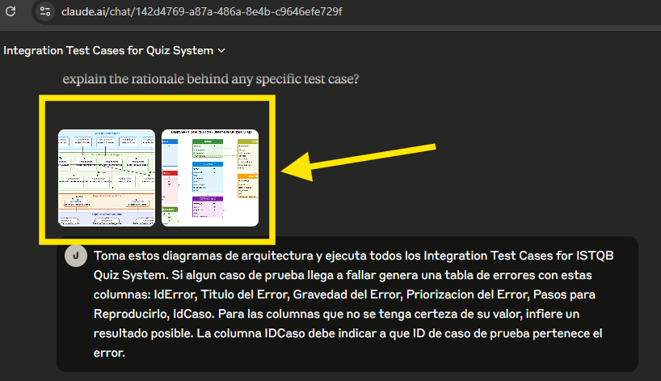
Prompt Ejecución Pruebas de Integración vs Diagramas de Arquitectura Inválidos
Private: https://claude.ai/chat/142d4769-a87a-486a-8e4b-c9646efe729f
Shared: https://claude.ai/share/136f0efd-52f3-4757-a1cd-119df1149f38
El resultado de este Prompt es: “Prompt Ejecucion Pruebas de Integracion vs Diagramas Arquitectura Invalidos”
Los Errores obtenidos de la Ejecución de las Pruebas de Integración en el Excel: “Seguimiento de Errores.xlsx” (Pestaña “Errores Pruebas de Integracion”)
Jessica Arlene Vega Espinosa
Proyecto Final - Modelo VIAG

Slide 26

Diseño
Modular
Escribe
Prompt Generación Diagrama de Clases
Prompt Generación Diagrama de Flujo
Prompt Generación Casos de Prueba Unitaria
Jessica Arlene Vega Espinosa
Proyecto Final - Modelo VIAG

Slide 27
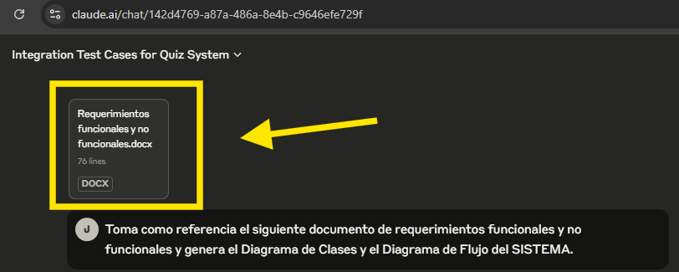
Prompt Generación Diagrama de Clases y de Flujo
Private: https://claude.ai/chat/142d4769-a87a-486a-8e4b-c9646efe729f
Shared: https://claude.ai/share/136f0efd-52f3-4757-a1cd-119df1149f38
El resultado de este Prompt es: “Prompt Generación Diagrama de Clases y De Flujo”
Jessica Arlene Vega Espinosa
Proyecto Final - Modelo VIAG

Slide 28
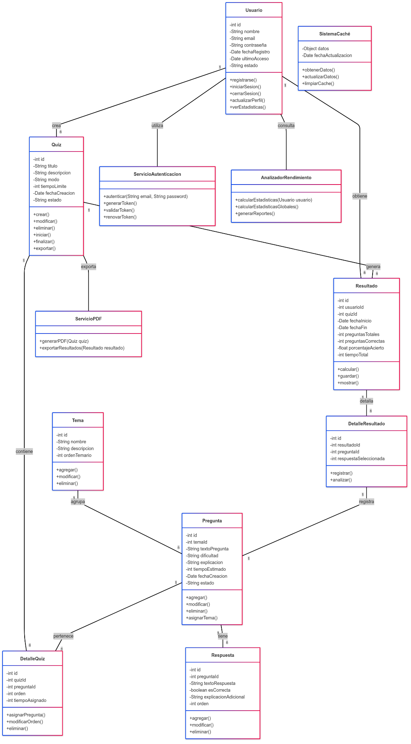
Prompt Generación Diagrama de Clases
Diagrama de Clases
https://www.mermaidchart.com/raw/8b0d4d23-9ee8-465e-8174-c9eac17e4a59?theme=light&version=v0.1&format=svg
Jessica Arlene Vega Espinosa
Proyecto Final - Modelo VIAG

Slide 29
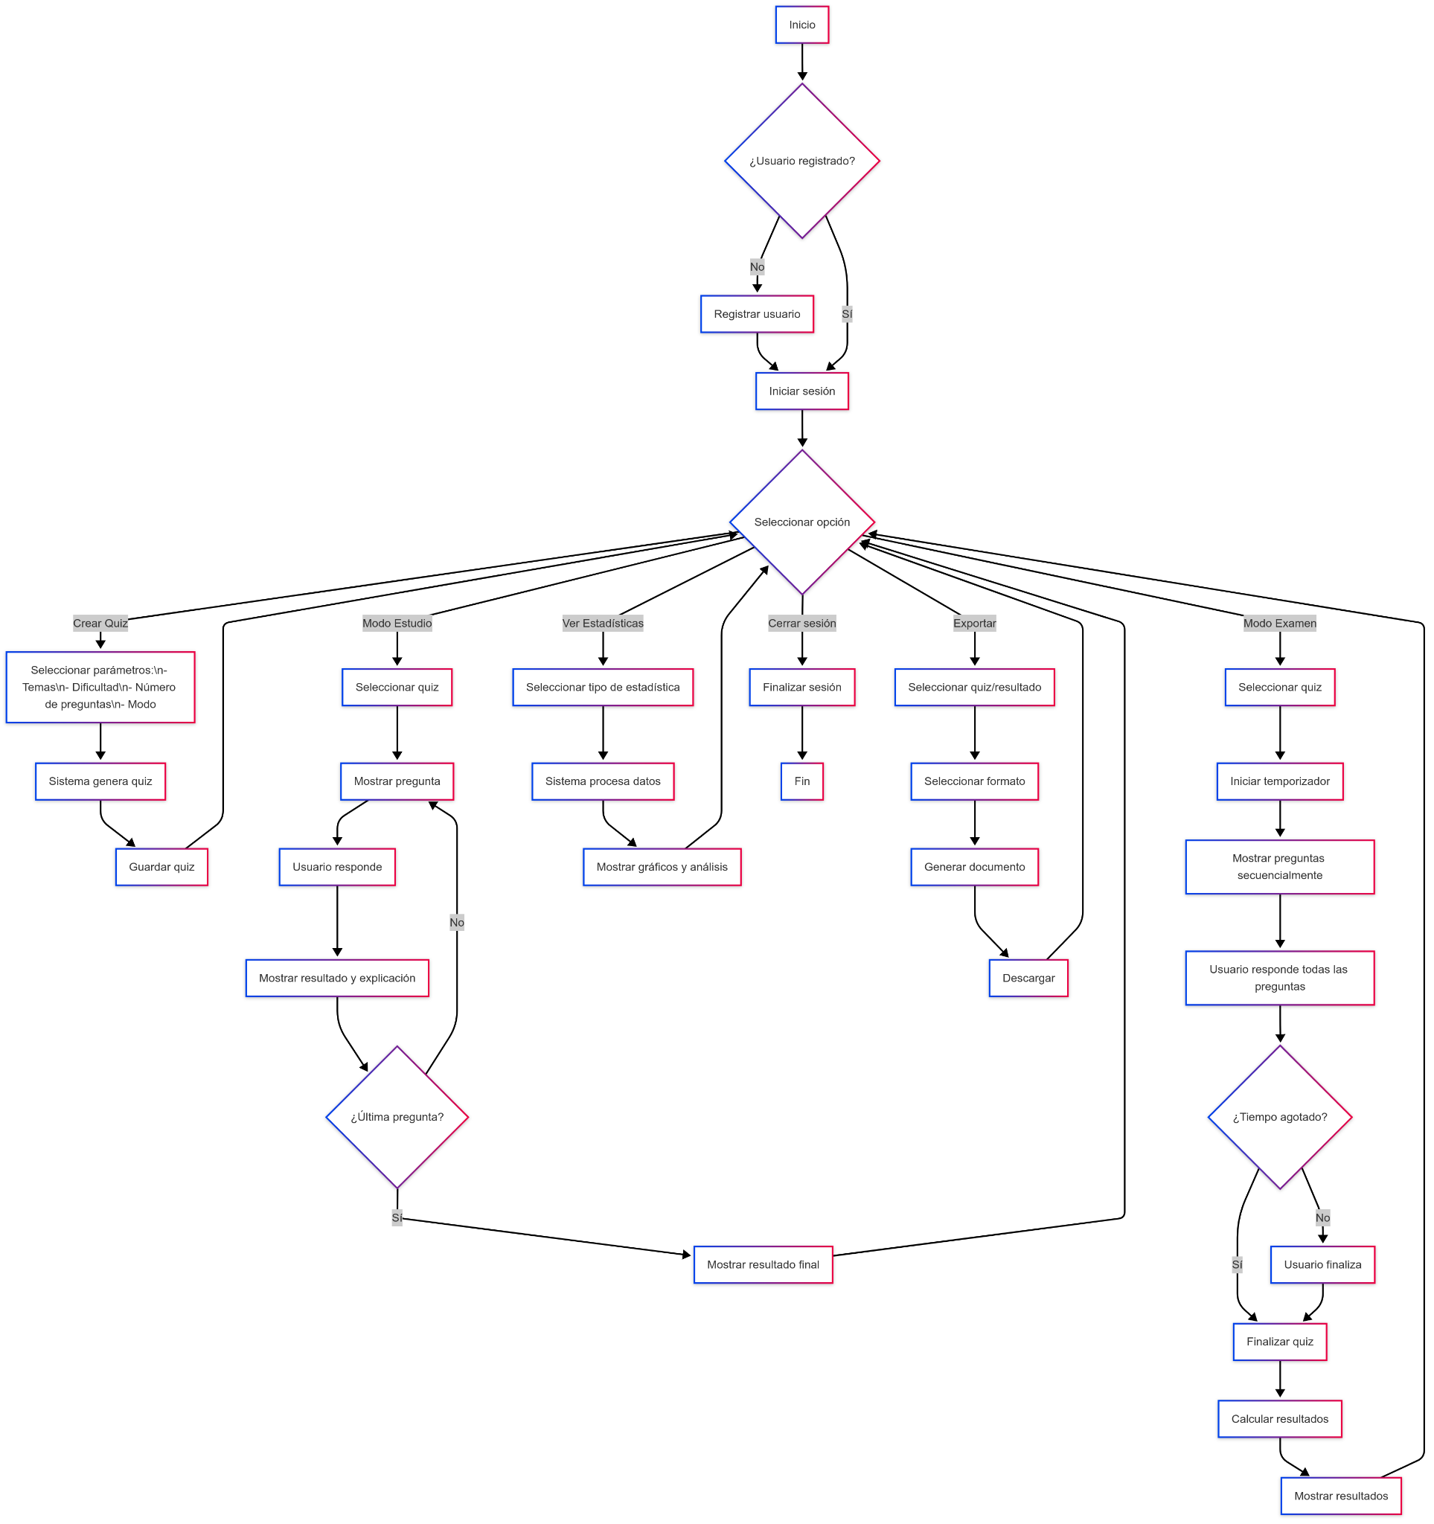
Prompt Generación Diagrama de Flujo
Diagrama de Flujo
https://www.mermaidchart.com/raw/ed83094e-7033-42c9-8d86-ac171e7f883c?theme=light&version=v0.1&format=svg
Jessica Arlene Vega Espinosa
Proyecto Final - Modelo VIAG

Slide 30
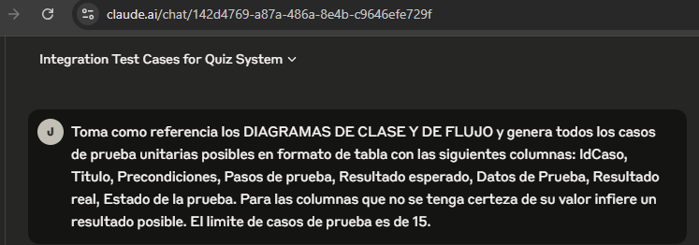
Prompt Generacion Casos de Prueba Unitaria
Private: https://claude.ai/chat/142d4769-a87a-486a-8e4b-c9646efe729f
Shared: https://claude.ai/share/136f0efd-52f3-4757-a1cd-119df1149f38
El resultado de este Prompt es: “Prompt Generacion Casos de Prueba Uniaria”
Los Casos de Prueba Unitaria se encuentran en el Excel: “Casos de Prueba.xlsx” (Pestaña “Casos de Prueba Unitarias”)
Jessica Arlene Vega Espinosa
Proyecto Final - Modelo VIAG

Slide 31
Pruebas Unitarias
Que hacer… | Modelo de Lenguaje
Generar el código funcional de algunas de las clases posteriormente realiza alteraciones en el código funcional para producir errores | Copilot
Escribe
Prompt Generación Código Funcional
Prompt Generación de Código de Pruebas Unitarias
Jessica Arlene Vega Espinosa
Proyecto Final - Modelo VIAG

Slide 32
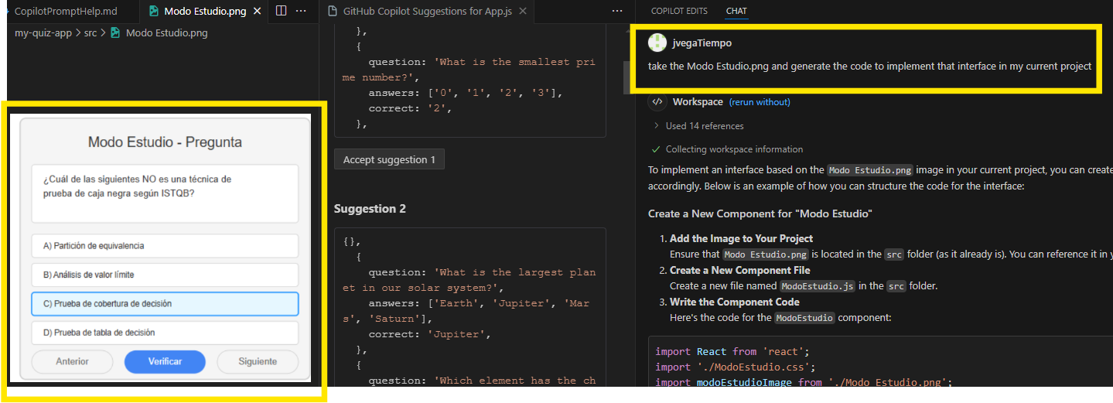
Prompt Generación Código Funcional
Jessica Arlene Vega Espinosa
Proyecto Final - Modelo VIAG

Slide 33
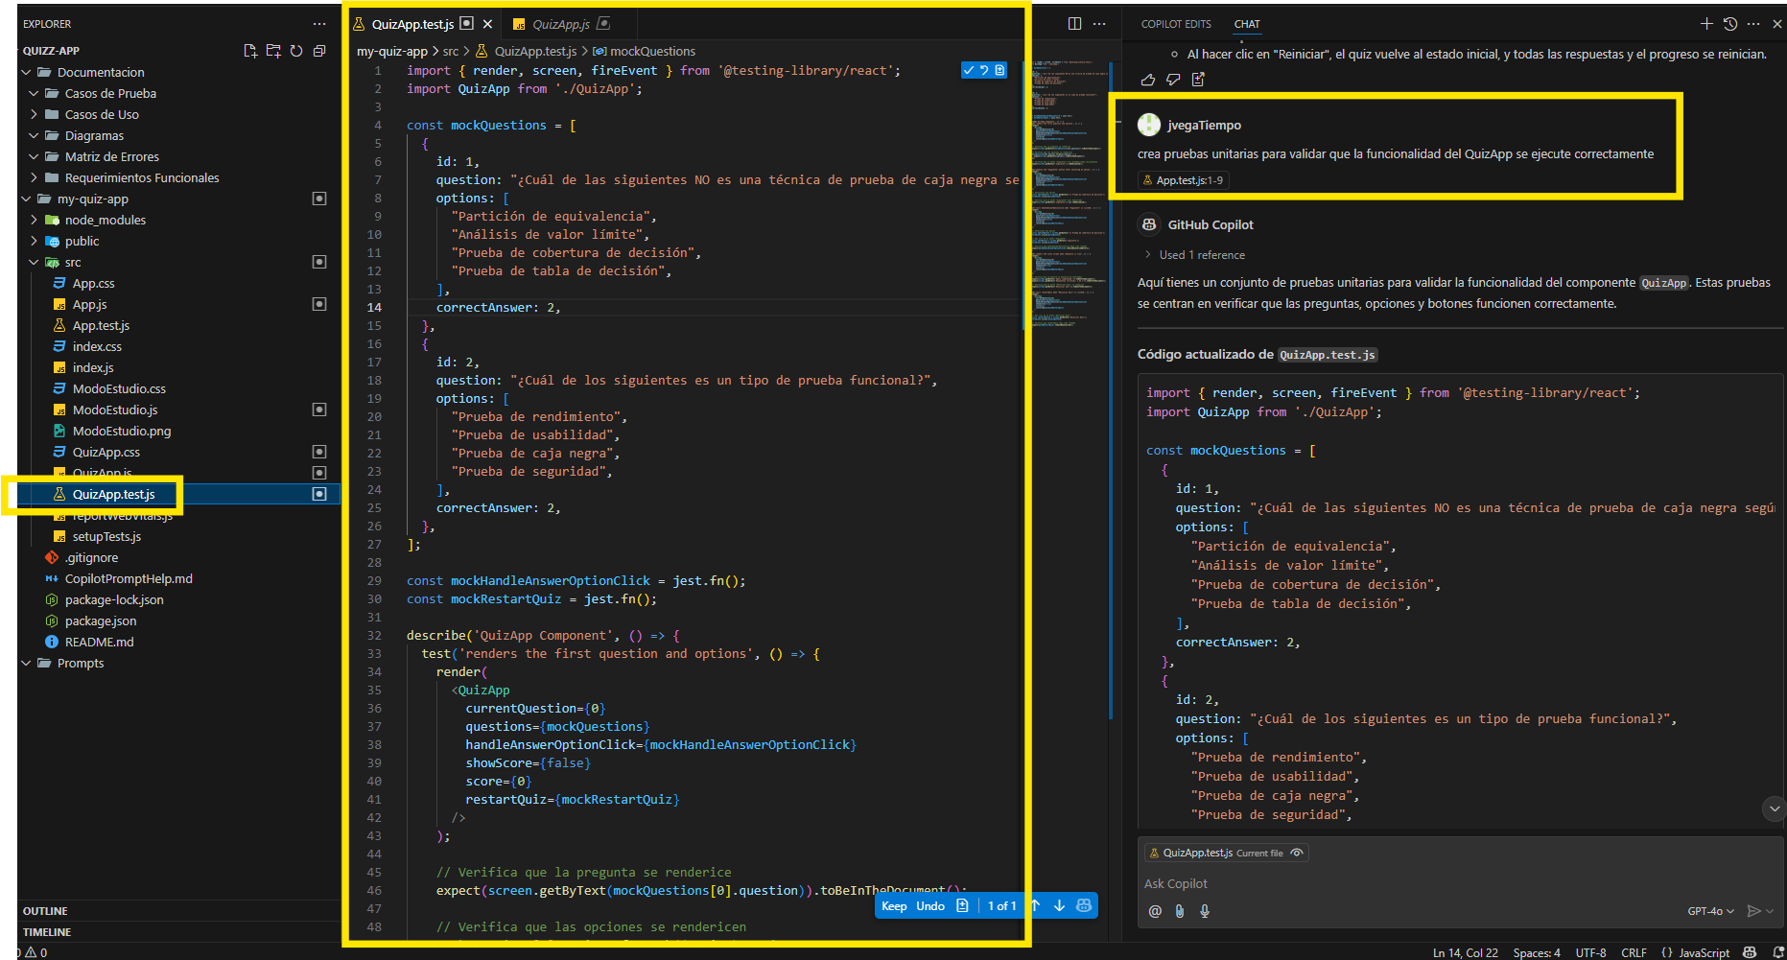
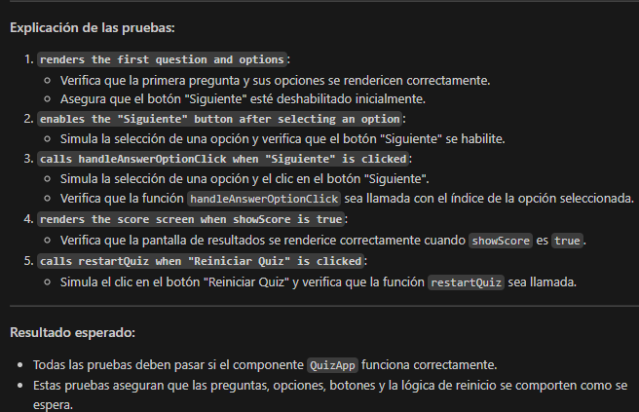
Prompt Generación de Código de Pruebas Unitarias
Jessica Arlene Vega Espinosa
Proyecto Final - Modelo VIAG

Slide 34

Clasificación de Errores
Que hacer… | Modelo de Lenguaje
Asignar el grado de severidad y tipo de error a todos los errores que se han registrado hasta el momento | Claude
Escribe
Prompt Clasificación de Errores por Grado de Severidad y Tipo de Error
Jessica Arlene Vega Espinosa
Proyecto Final - Modelo VIAG

Slide 35
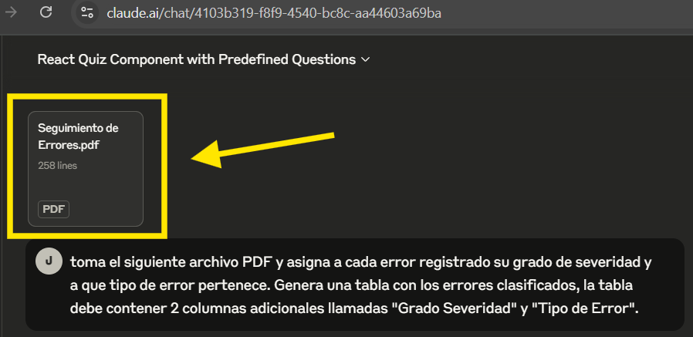
Prompt Clasificar Errores por Grado de Severidad y Tipo de Error
Private: https://claude.ai/chat/4103b319-f8f9-4540-bc8c-aa44603a69ba
Shared: https://claude.ai/share/54b1cb29-092f-4648-8c82-1d9461eb2d61
Los Errores Clasificados se encuentran en el Excel: “Seguimiento de Errores.xlsx” (Pestaña “Clasificacion de Errores”)
Jessica Arlene Vega Espinosa
Proyecto Final - Modelo VIAG

Slide 36
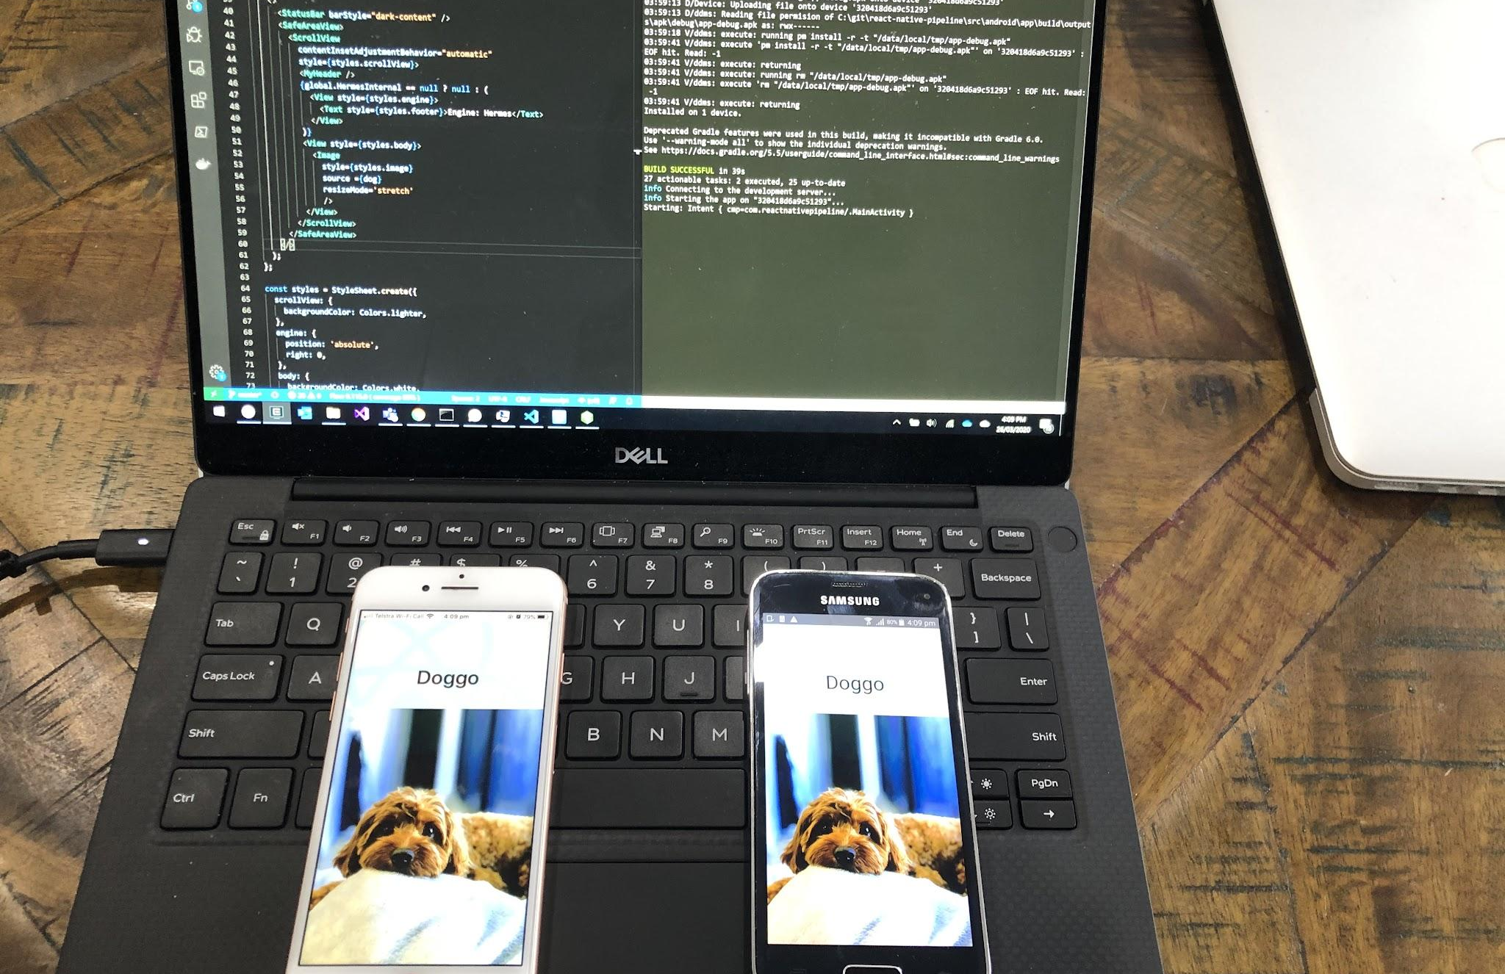
Ejecución
Que hacer…
Ejecuta tu aplicación sobre alguna de las pantallas que definiste y valida que no obtengas ningún error al momento de correr el programa
Jessica Arlene Vega Espinosa
Proyecto Final - Modelo VIAG

Slide 37
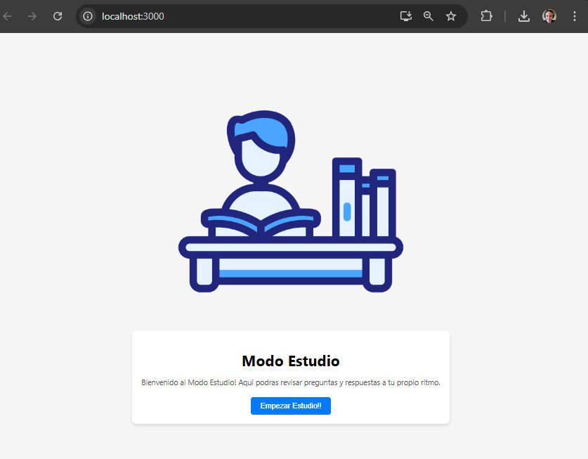
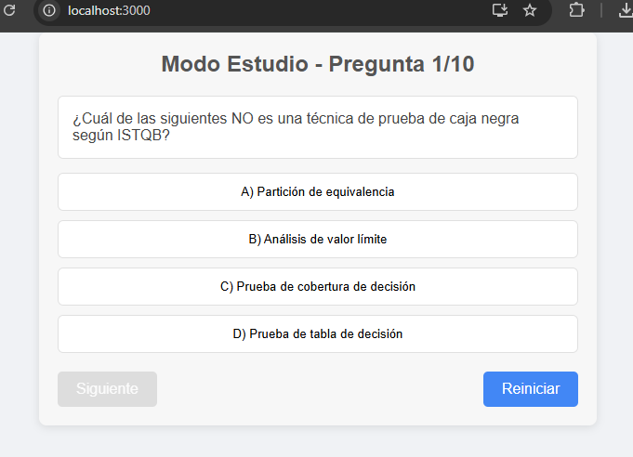
Ejecución de “QuizApp - Modo Estudio”
Jessica Arlene Vega Espinosa
Proyecto Final - Modelo VIAG

Slide 38

Pruebas Automatizadas
Que hacer…
Graba las acciones de usuario con alguna herramienta de pruebas automatizadas (Selenium o Cypress)
2. Genera código de esas pruebas automatizadas y guardalo en el proyecto para que puedan ser repetidas
3. Genera código con Playwright y ZeroStep sobre la misma pantalla de usuario y ejecuta las pruebas
Jessica Arlene Vega Espinosa
Proyecto Final - Modelo VIAG

Slide 39
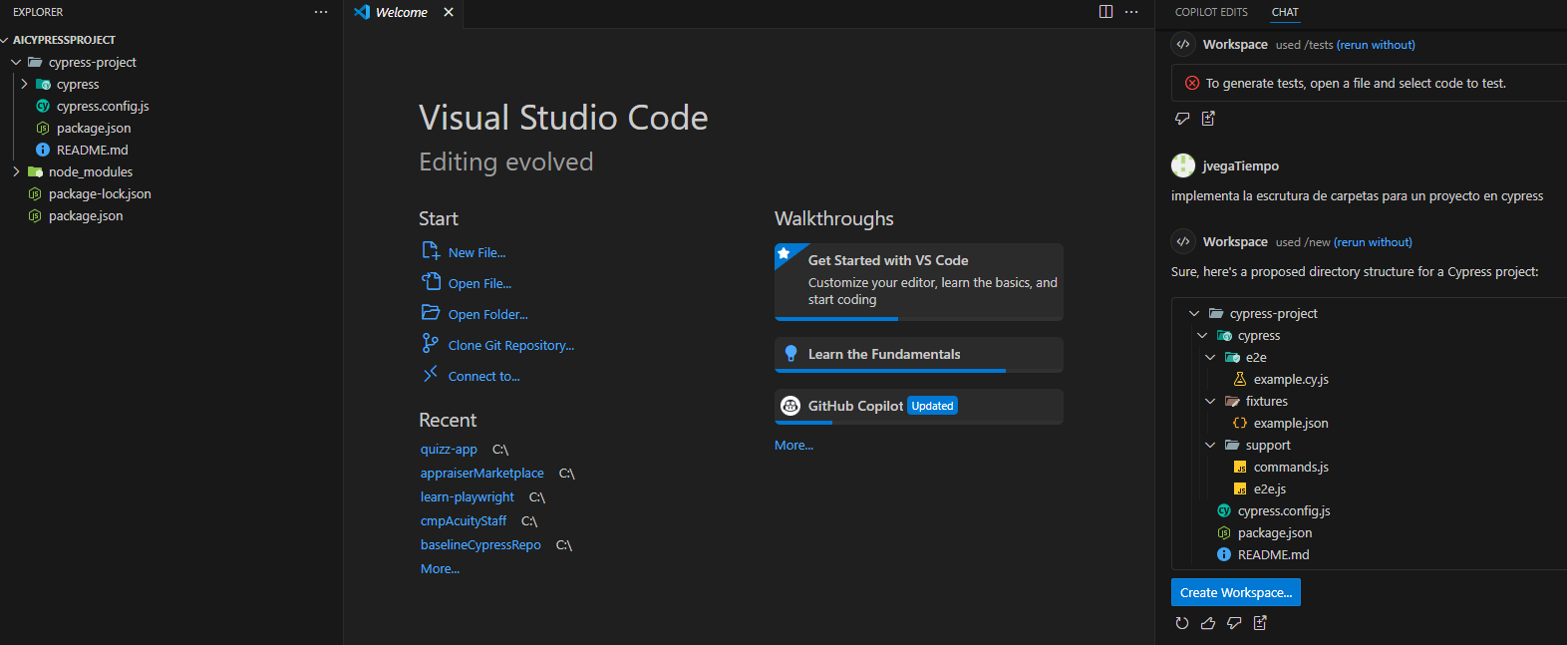
Prompt Generación Proyecto en Cypress
Jessica Arlene Vega Espinosa
Proyecto Final - Modelo VIAG

Slide 40
Prompt Generación Proyecto en Cypress
Jessica Arlene Vega Espinosa
Proyecto Final - Modelo VIAG

